Slide 1

PRIMĂRIA CIMIȘLIA
Audieri publice
Cu privire la aprobarea regulamentului privind
amplasarea publicității exterioare în orașul Cimișlia

Slide 2
Scopul regulamentului
Regulamentul este elaborat în baza Legii nr. 62/2022 privind publicitatea și Codului Urbanismului și Construcțiilor.
Stabilește regulile de amplasare a publicității exterioare în orașul Cimișlia.
Asigură:
respectarea cadrului legal;
revitalizarea mediului urban;
menținerea aspectului estetic al orașului.

Slide 3
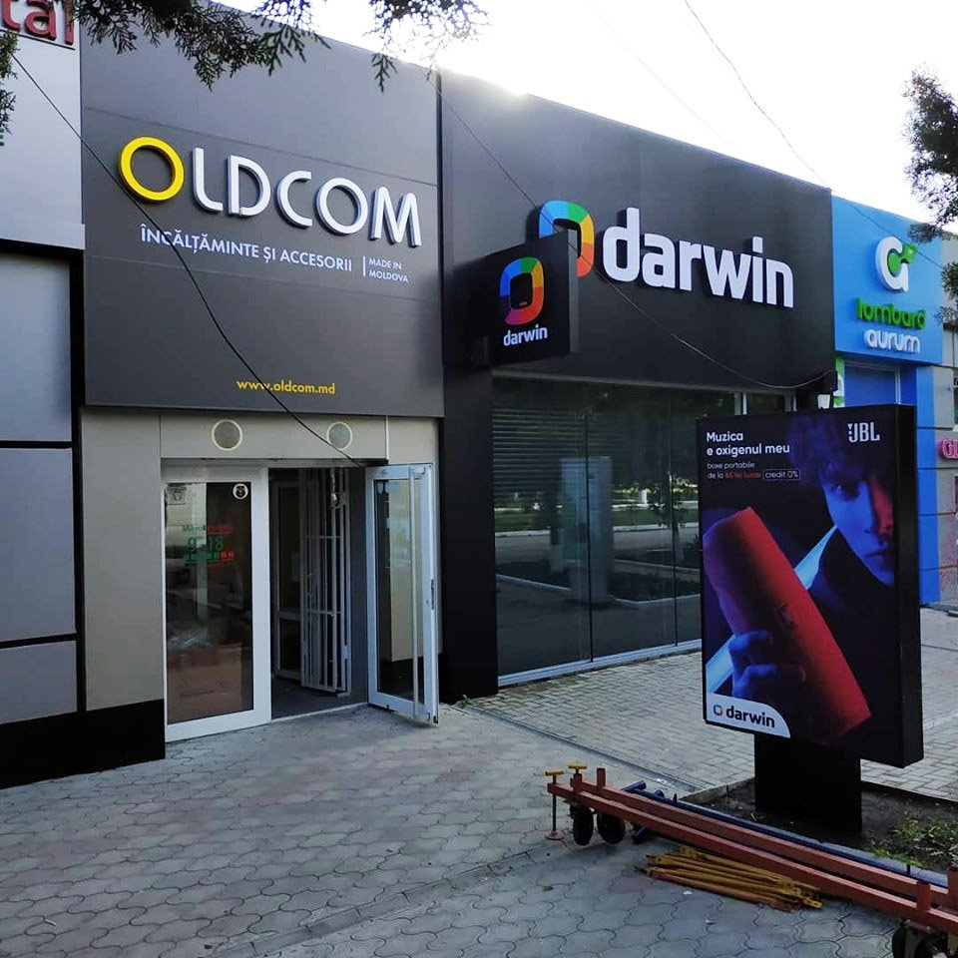
Ce este publicitatea exterioară
Publicitatea exterioară se realizează prin:
panouri și stănduri publicitare;
afișe și ecrane electronice;
publicitate pe clădiri sau acoperișuri;
publicitate amplasată la sol;
publicitate pe vehicule.
Poate fi amplasată pe:
- domeniul public,
- domeniul privat,
- mijloace de transport

Slide 4


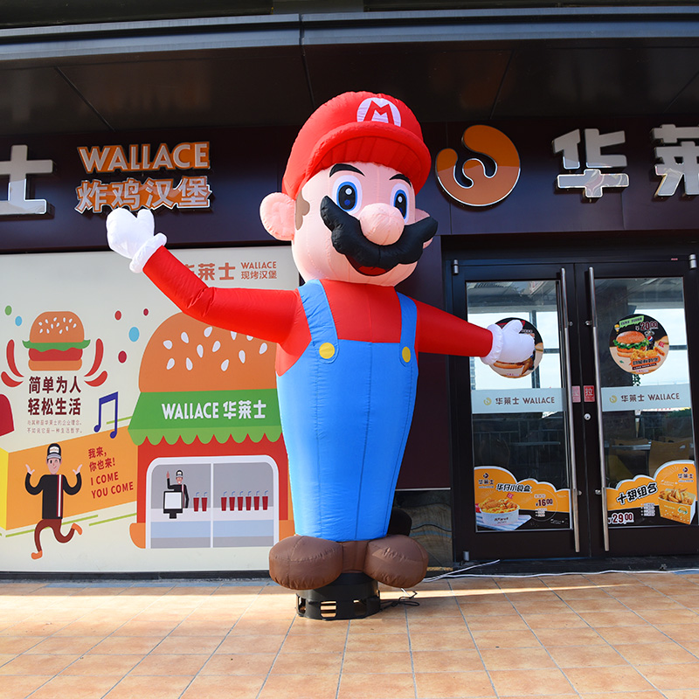
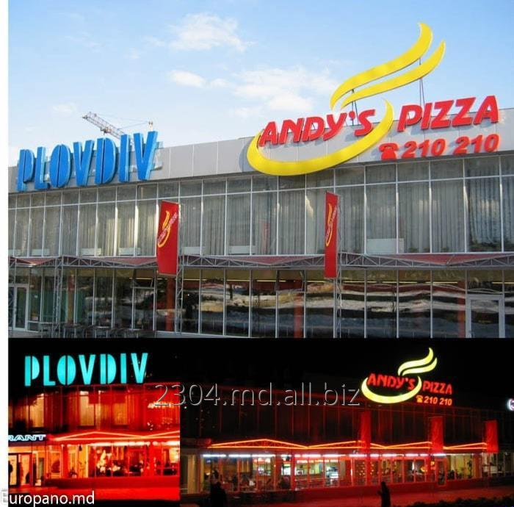
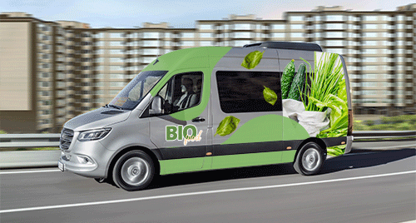
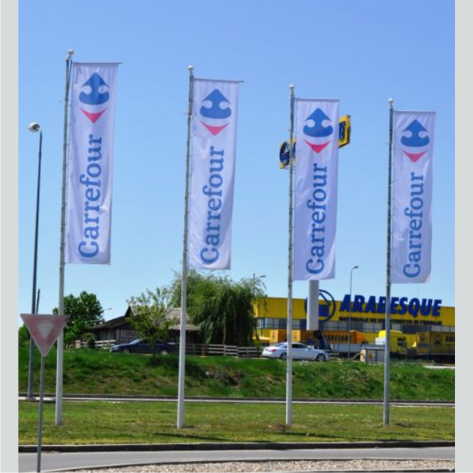
Tipuri de dispozitive publicitare
Regulamentul prevede următoarele tipuri:
Dispozitive montate pe clădiri (pereți sau acoperiș).
Dispozitive amplasate la sol (panouri publicitare).
Publicitate pe vehicule.
Dispozitive netradiționale:
baloane gonflabile,
aerostate,
instalații de proiecție.
Steaguri publicitare.

Slide 5
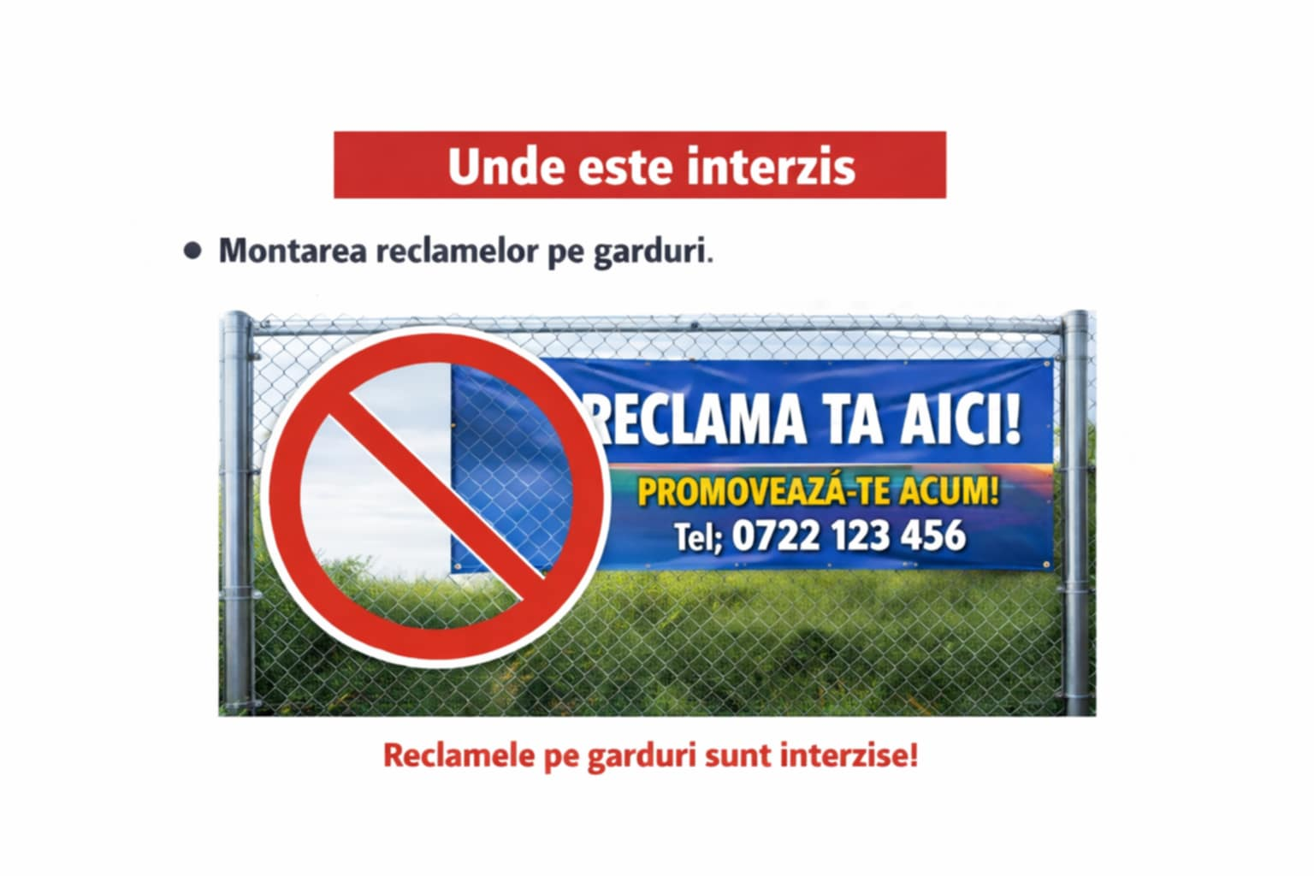
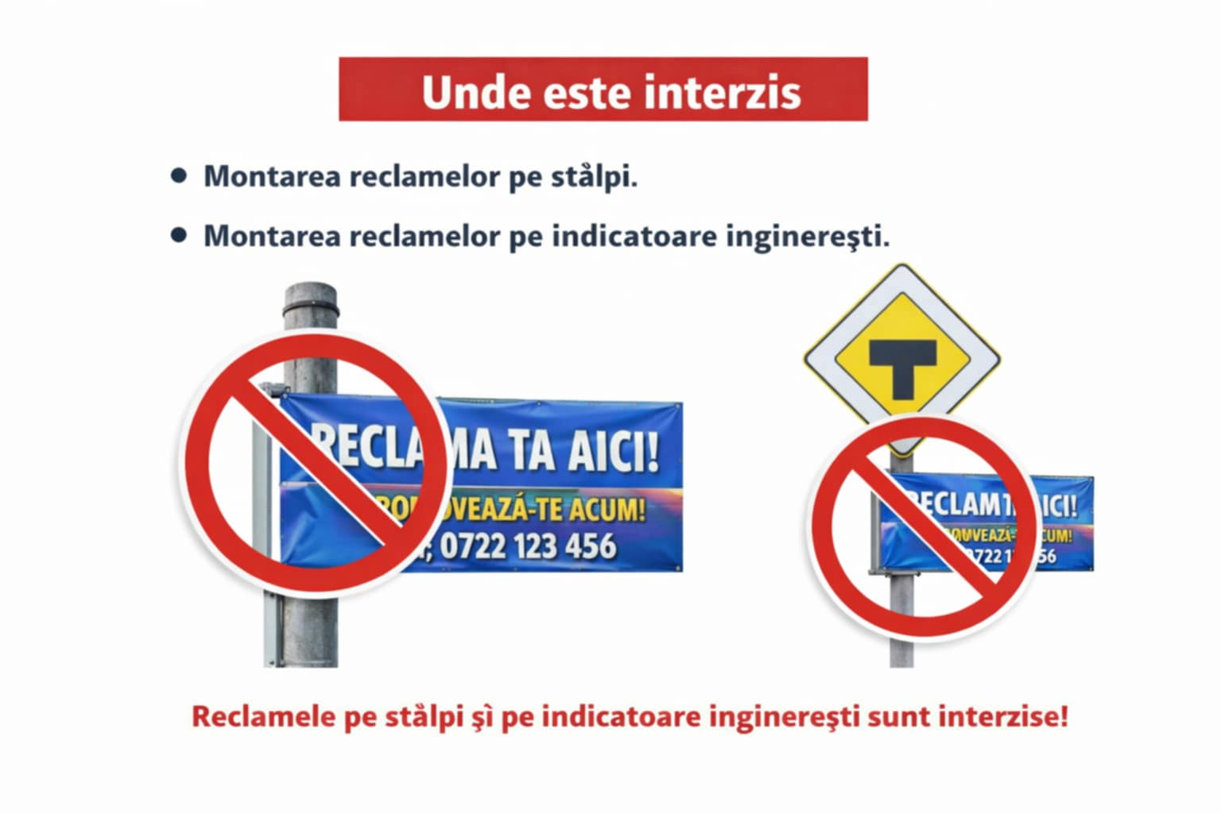
Unde este interzisă amplasarea publicității
Se interzice amplasarea publicității:
în zonele de protecție ale monumentelor istorice și culturale;
în parcuri, scuaruri și spații verzi (cu unele excepții sociale);
prin deteriorarea arborilor;
în zonele de protecție ale rețelelor inginerești;
în locuri cu risc sporit de accidente rutiere;
pe blocuri locative, gospodării și terenuri agricole;
pe stâlpi și indicatoare rutiere;
pe garduri și împrejmuiri;
fără notificarea autorității publice locale;
publicitate exterioară din materiale ușor degradabile .

Slide 6
Cerințe privind amplasarea dispozitivelor publicitare
Pentru siguranță și ordine urbanistică:
Distanța între panouri:
cu suprafața până la 12 m² – minimum 20 m;
cu suprafața între 12–36 m² – minimum 100 m;
cu suprafața peste 36 m² – minimum 150 m;
Alte reguli:
înălțimea minimă a panoului: 2,75 m;
distanța față de carosabil: minimum 1 m;
steaguri publicitare: minim 2,5 m înălțime;
în pauzele dintre campanii se pot afișa imagini albe sau mesaje de interes public;

Slide 7
Procedura de instalare
Pentru amplasarea unui dispozitiv publicitar este necesară:
1. Notificare privind amplasarea dispozitivilui publicitar
2. Pașaport al dispozitivului publicitar, care trebuie să conțină:
a) planul de amplasare la scara 1:500;
b) dimensiunile, numărul de fețe și tipul dispozitivului;
c) acordul proprietarului imobilului (dacă este cazul);
d) declarație pe propria răspundere a solicitantului, prin care confirmă că dispozitivul publicitar fix nu necesită autorizație de construire și se obligă să achite taxa stabilită pentru acesta.
Primăria:
- examinează notificarea în 10 zile lucrătoare;
- confirmă luarea în evidență și modul de plată a taxelor.

Slide 8
Excepții- Nu constituie publicitate exterioară
Nu necesită notificarea instalării:
firmă cu suprafața de până la 3 m²;
vitrine comerciale amenajate cu produse și iluminate pe timp de noapte;
afișe și panouri cu caracter obligatoriu;
informații destinate consumatorilor, fără conținut publicitar
Notă: Orice alte imagini sau inscripții amplasate pe centre comerciale ori spații de prestări servicii, care nu se încadrează în categoriile de mai sus, sunt considerate publicitate și se autorizează conform cadrului legal.
Ce înseamnă „firmă”
Este inscripția amplasată pe clădirea unde activează un agent economic;
Arată numele sau marca acestuia;
Poate include logo-ul, programul de lucru sau genuri de activitate;
Este amplasată pe fațadă sau în apropierea intrării;
Poate avea și elemente simple de design (aspect vizual).

Slide 9


Publicitatea pe vehicule
Este permisă doar:
în baza unui contract cu proprietarul vehiculului (înregistrat la primărie);
cu avizul Poliției;
Este interzisă publicitatea:
- pe geamuri dacă afectează vizibilitatea;
- pe vehicule ale serviciilor de urgență;
- pe utilaje de reparații ale drumurilor.
Excepție :
- nu este necesar contract pentru denumirea firmei,
logo sau serviciile proprii, afișate pe vehiculul propriu.

Slide 10
Obligațiile Proprietarilor de Panouri și Rolul Primăriei Cimișlia
Obligațiile proprieterilor
Rolul primăriei Cimișlia
📌 să instaleze plăcuță informativă cu datele companiei;
🧹 să mențină curățenia și starea tehnică a panourilor;
🔧 să efectueze întreținere și reparații periodice;
💡 să asigure iluminarea corespunzătoare dacă este cazul.
📥 primește și înregistrează notificările;
📊 ține evidența dispozitivelor publicitare;
👁 monitorizează respectarea regulamentului;
⚖️ aplică sancțiuni pentru amplasări ilegale;
📑 prezintă anual informații Consiliului Concurenței.

Slide 11
Controlul, Sancțiunile și Taxele pentru Publicitate
Control și sancțiuni
Taxe pentru publicitate
📋 Întocmirea Actului de control
⏳ 5 zile pentru înlăturarea încălcărilor
⚖️ Aplicarea sancțiunilor contravenționale
💰 Deținătorii sunt subiecți ai taxelor locale
📜 Plata taxei conform Codului Fiscal al Republicii Moldova
📊 Taxa este stabilită anual de Consiliul Local Cimișlia

Slide 12
Mulțumim
pentru atenție!
Marina Strogoteanu
Specialistă în perceperea fiscală
Email: perceptor@cimislia.md
Tel. 067734152
Fix. 0241 2 10 75

